Slide 1
Open api 사용법
201866270 김단아

Slide 2
1. 공공데이터 포털에 접속, 로그인한다. (https://www.data.go.kr/)
[참고]공공데이터API란?
나라에서 보유한 데이터 프로그램을 허가를 받아 각자의 인증키로 사용할 수 있는 것을 뜻한다.

Slide 3
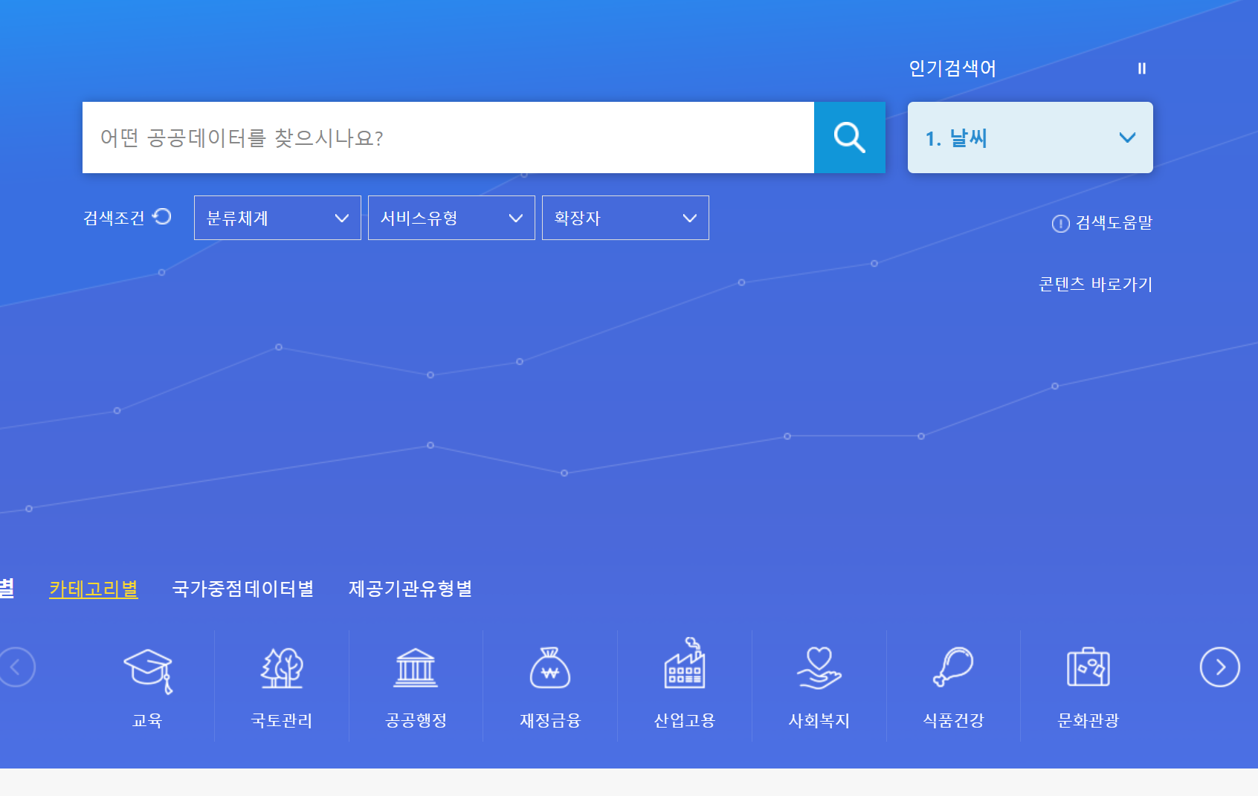
-찾고자 하는 공공 데이터를 검색한다.

Slide 4
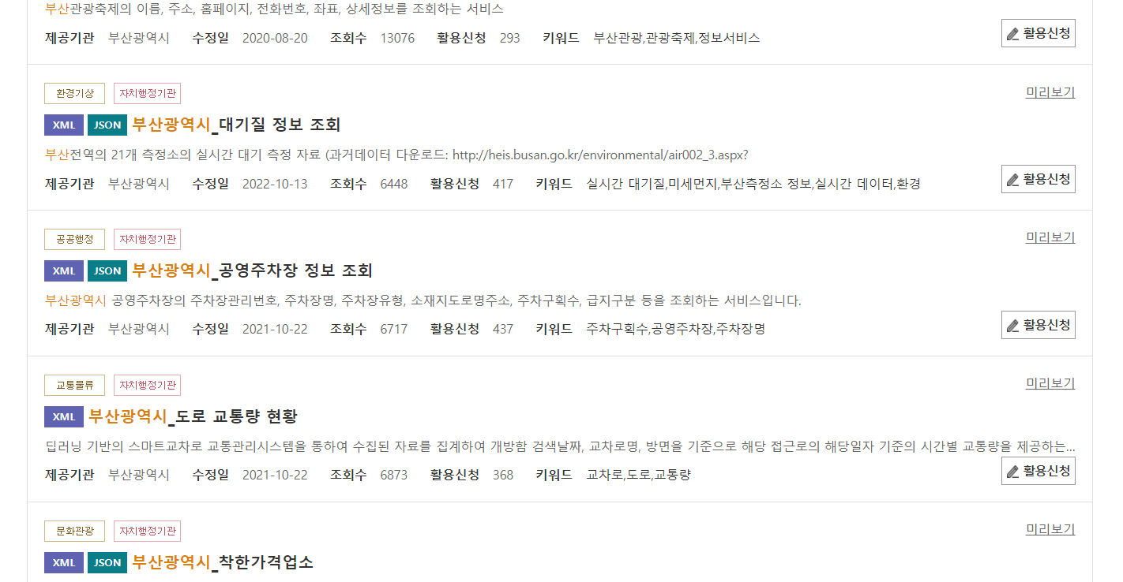
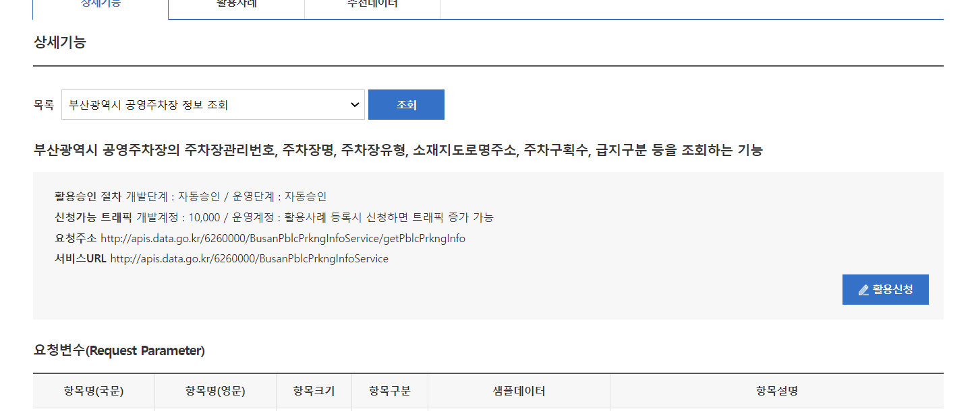

Slide 5
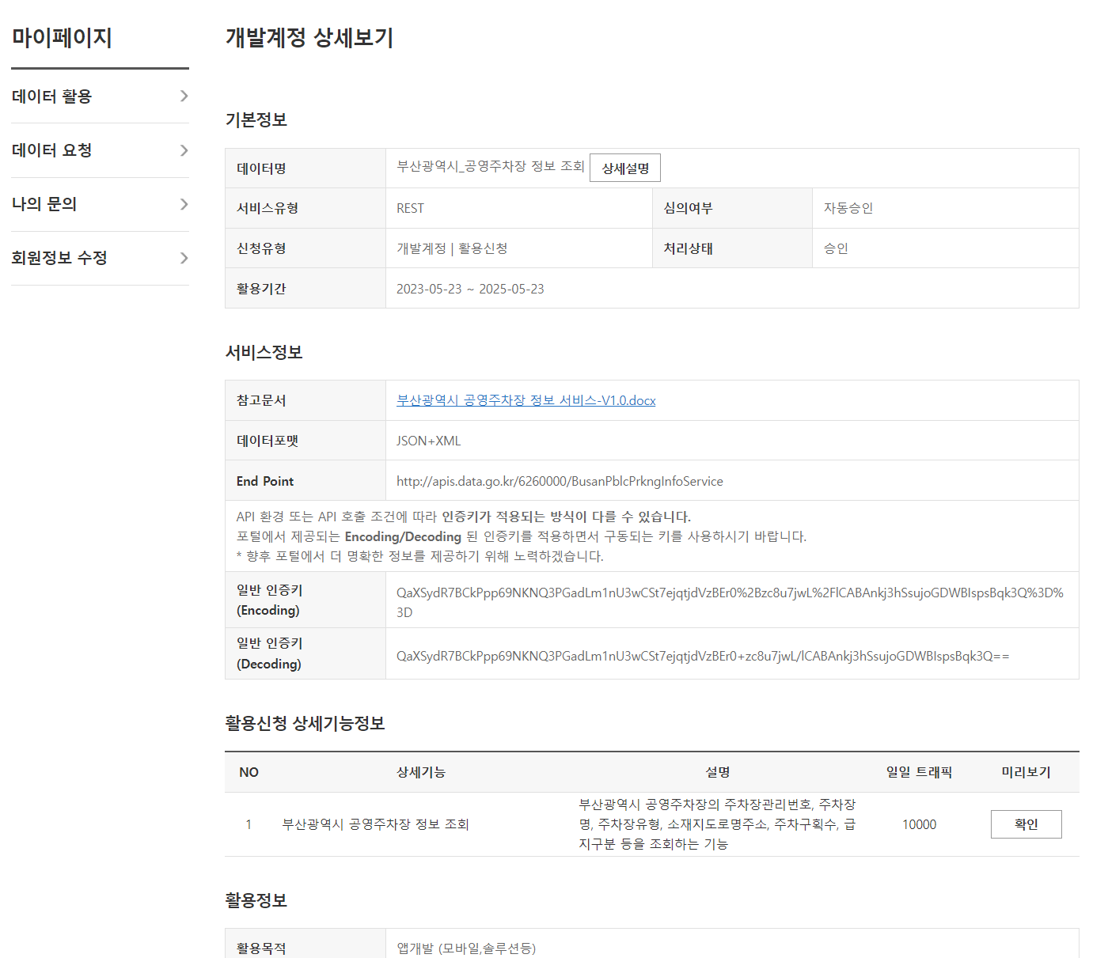
-마이페이지 > 활용신청 현황 > 신청한 공공데이터 선택
-참고문서 파일 다운

Slide 6
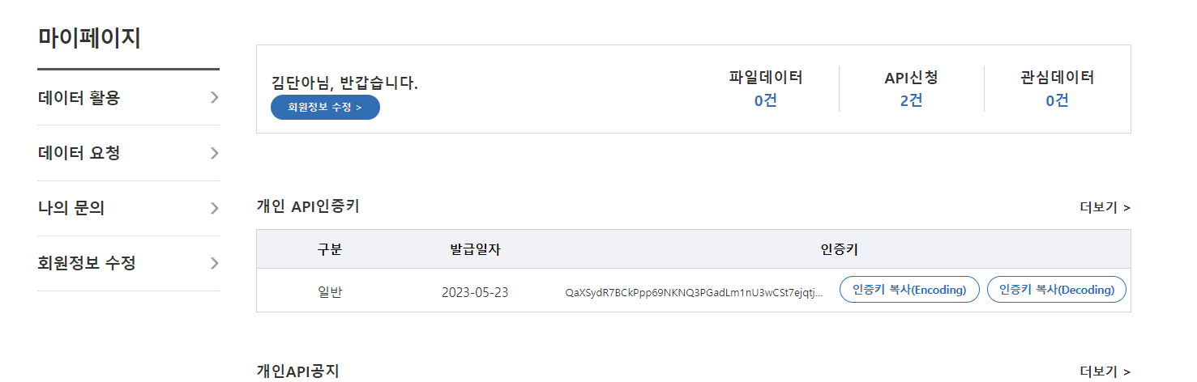
-마이페이지에 들어가면 개인 API인증키가 뜬다
-인증키 복사 클릭

Slide 7
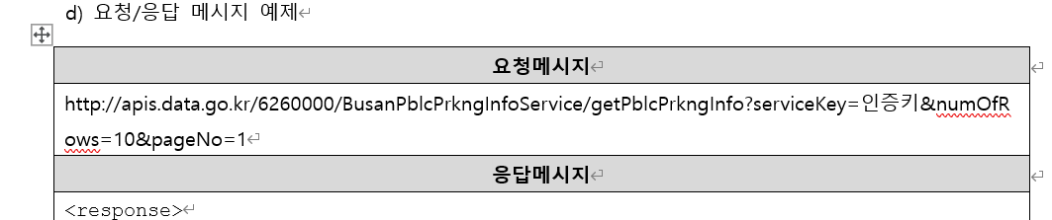
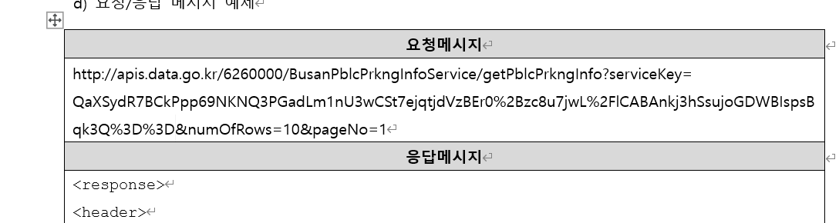
-다운받았던 파일을 열고
-요청메시지에 있는 인증키 부분에 발급 받았던 인증키를 붙여넣는다
-전체 복사

Slide 8
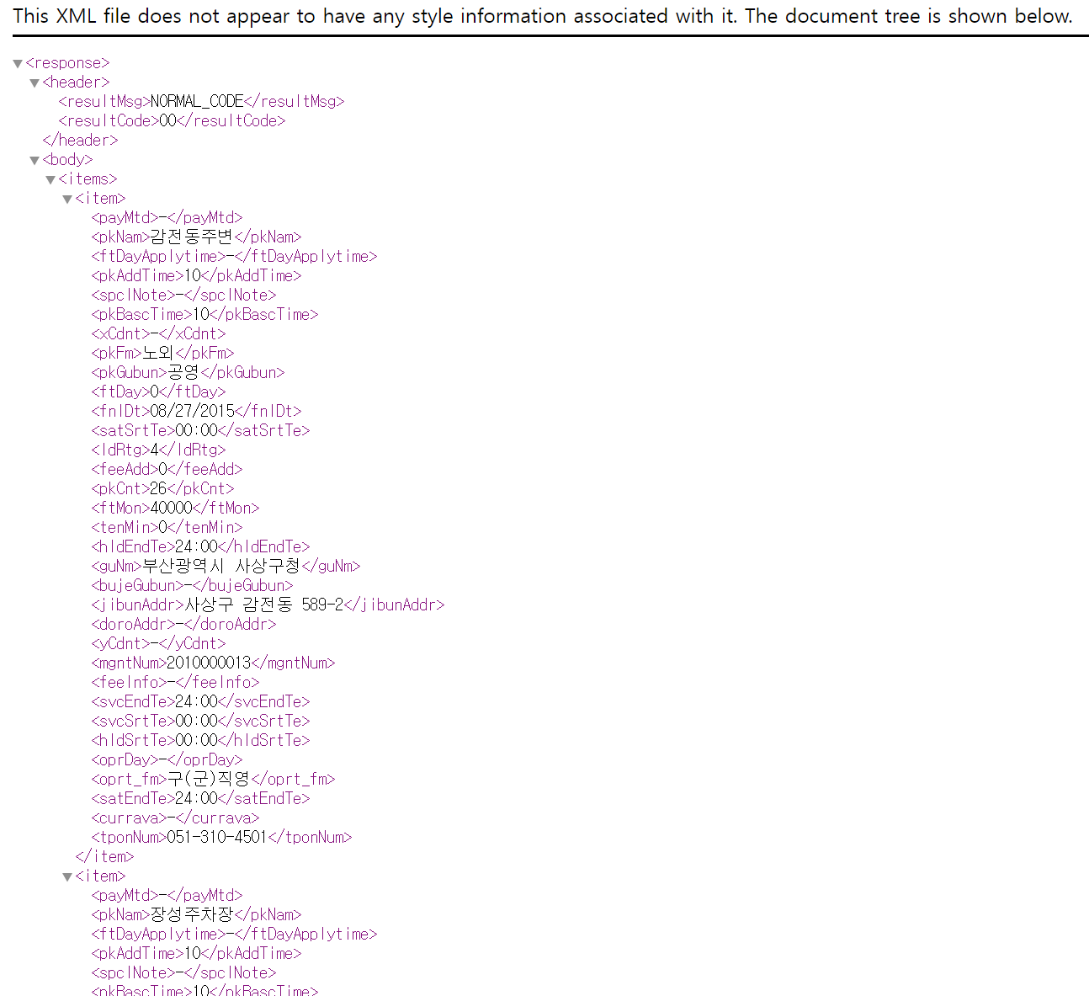
-주소창에 붙여넣기
-브라우저 테스트 성공

